Slide 1

Analyse Comportementale Clientèle — E-commerce de Cadeaux
Projet Machine Learning GI2 — Chaîne complète : Exploration → Préparation → Modélisation → Évaluation → Déploiement
Auteur : AlaBendaoued • Année universitaire : 2025-2026
Contexte : Plateforme e‑commerce de cadeaux souhaitant personnaliser le marketing, réduire le churn et optimiser le CA.

Slide 2

Contexte & Objectifs
Enjeux métier
1) Personnalisation marketing • 2) Réduction du churn • 3) Optimisation du chiffre d'affaires.
Données
52 features issues de transactions réelles, volontairement imparfaites pour couvrir toute la chaîne.
Objectifs pédagogiques
EDA, préparation, transformation (ACP), clustering/classification/régression, évaluation, déploiement Flask.

Slide 3
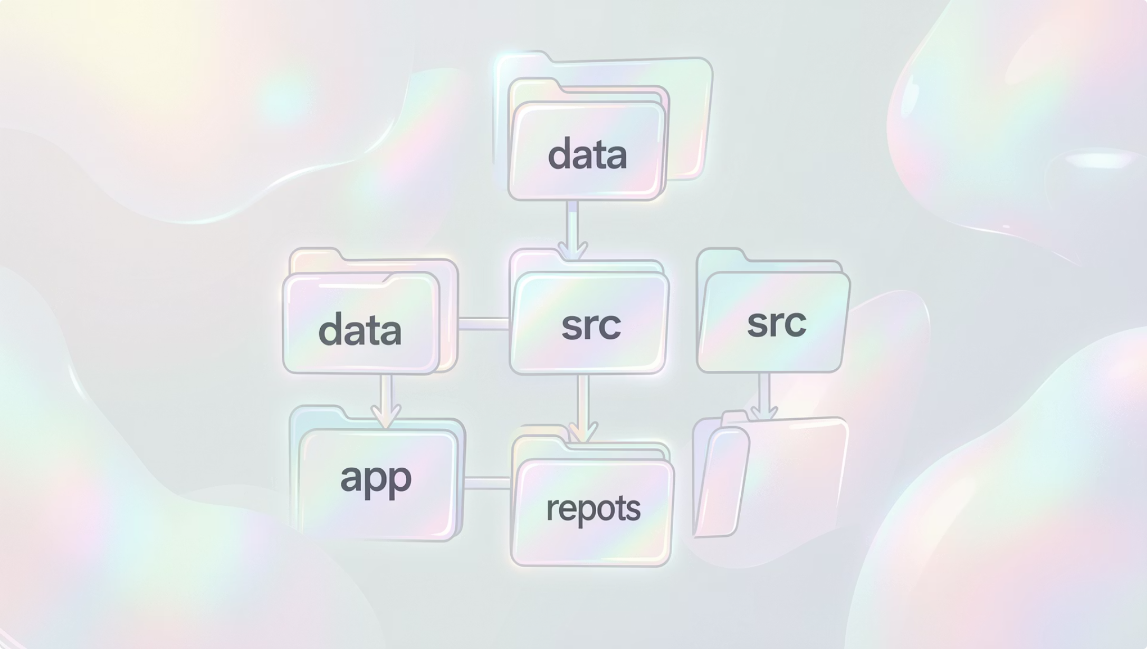
Architecture du projet
Structure professionnelle du dépôt et bonnes pratiques (env virtuel, Git/GitHub).
Arborescence clé
projet_ml_retail/ → data/raw, data/processed, data/train_test, notebooks, src (preprocessing.py, train_model.py, predict.py, utils.py), models, app (Flask), reports, requirements.txt, README.md, .gitignore.
Versioning & environnement
env virtuel + requirements.txt • Git/GitHub pour traçabilité et revues.

Slide 4

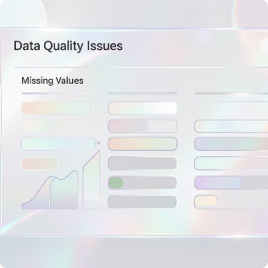

Exploration des données (EDA)
Caractéristiques
Problèmes qualité
Visualisations
52 features : 34 numériques, 18 catégorielles.
Missing: Age (~30%), SupportTickets, Satisfaction (5–8%). Outliers: codes erreur (-1, 99, 999). Formats dates inconsistants. Feature constante: NewsletterSubscribed.
Heatmap corrélation • distributions • IQR pour outliers • VIF pour multicolinéarité.

Slide 5
Prétraitement — La pièce maîtresse
Résumé clair des étapes avec règles anti‑data‑leakage (split avant transformation).
1
2
3
1. Parsing des dates
2. Feature engineering
3. Suppression features à risque
Le parsing de dates consiste à prendre des données textuelles mal formatées et les transformer en dates exploitables
transforme les données brutes en insights actionnables : par exemple, MonetaryPerDay révèle qu'un client dépensant 500€ mais inactif depuis 200 jours est moins valuable qu'un client dépensant 100€ activement — information impossible à détecter avec MonetaryTotal seul.
Retirées : ChurnRiskCategory, ChurnRisk, CustomerType 'Perdu', AccountStatus 'Closed', SatisfactionScore, LoyaltyLevel, AgeCategory, WeekendPreference, CustomerID, LastLoginIP, NewsletterSubscribed.
4
5
6
4. Nettoyage outliers
5. Split Train/Test
6–7. Imputation & Standardisation
SupportTickets (-1,999) → NaN; Satisfaction hors [1–5]/99 → NaN; Age hors [18–100] → NaN; correction types.
train_test_split(test_size=0.2, random_state=42, stratify=y) — split AVANT imputation/scaling.
Les valeurs manquantes sont imputées par médiane sur le train set uniquement, puis appliquées au test set — jamais l'inverse, pour éviter toute fuite d'information.Le StandardScaler centre et réduit les données sur le train set, puis transforme le test set avec les mêmes paramètres — garantissant que le modèle ne voit jamais les données futures pendant l'entraînement.
7
8–9. PCA & Multicolinéarité
PCA → 95% variance (~10–15 composantes). VIF >10 → action (corr |r|>0.8).

Slide 6
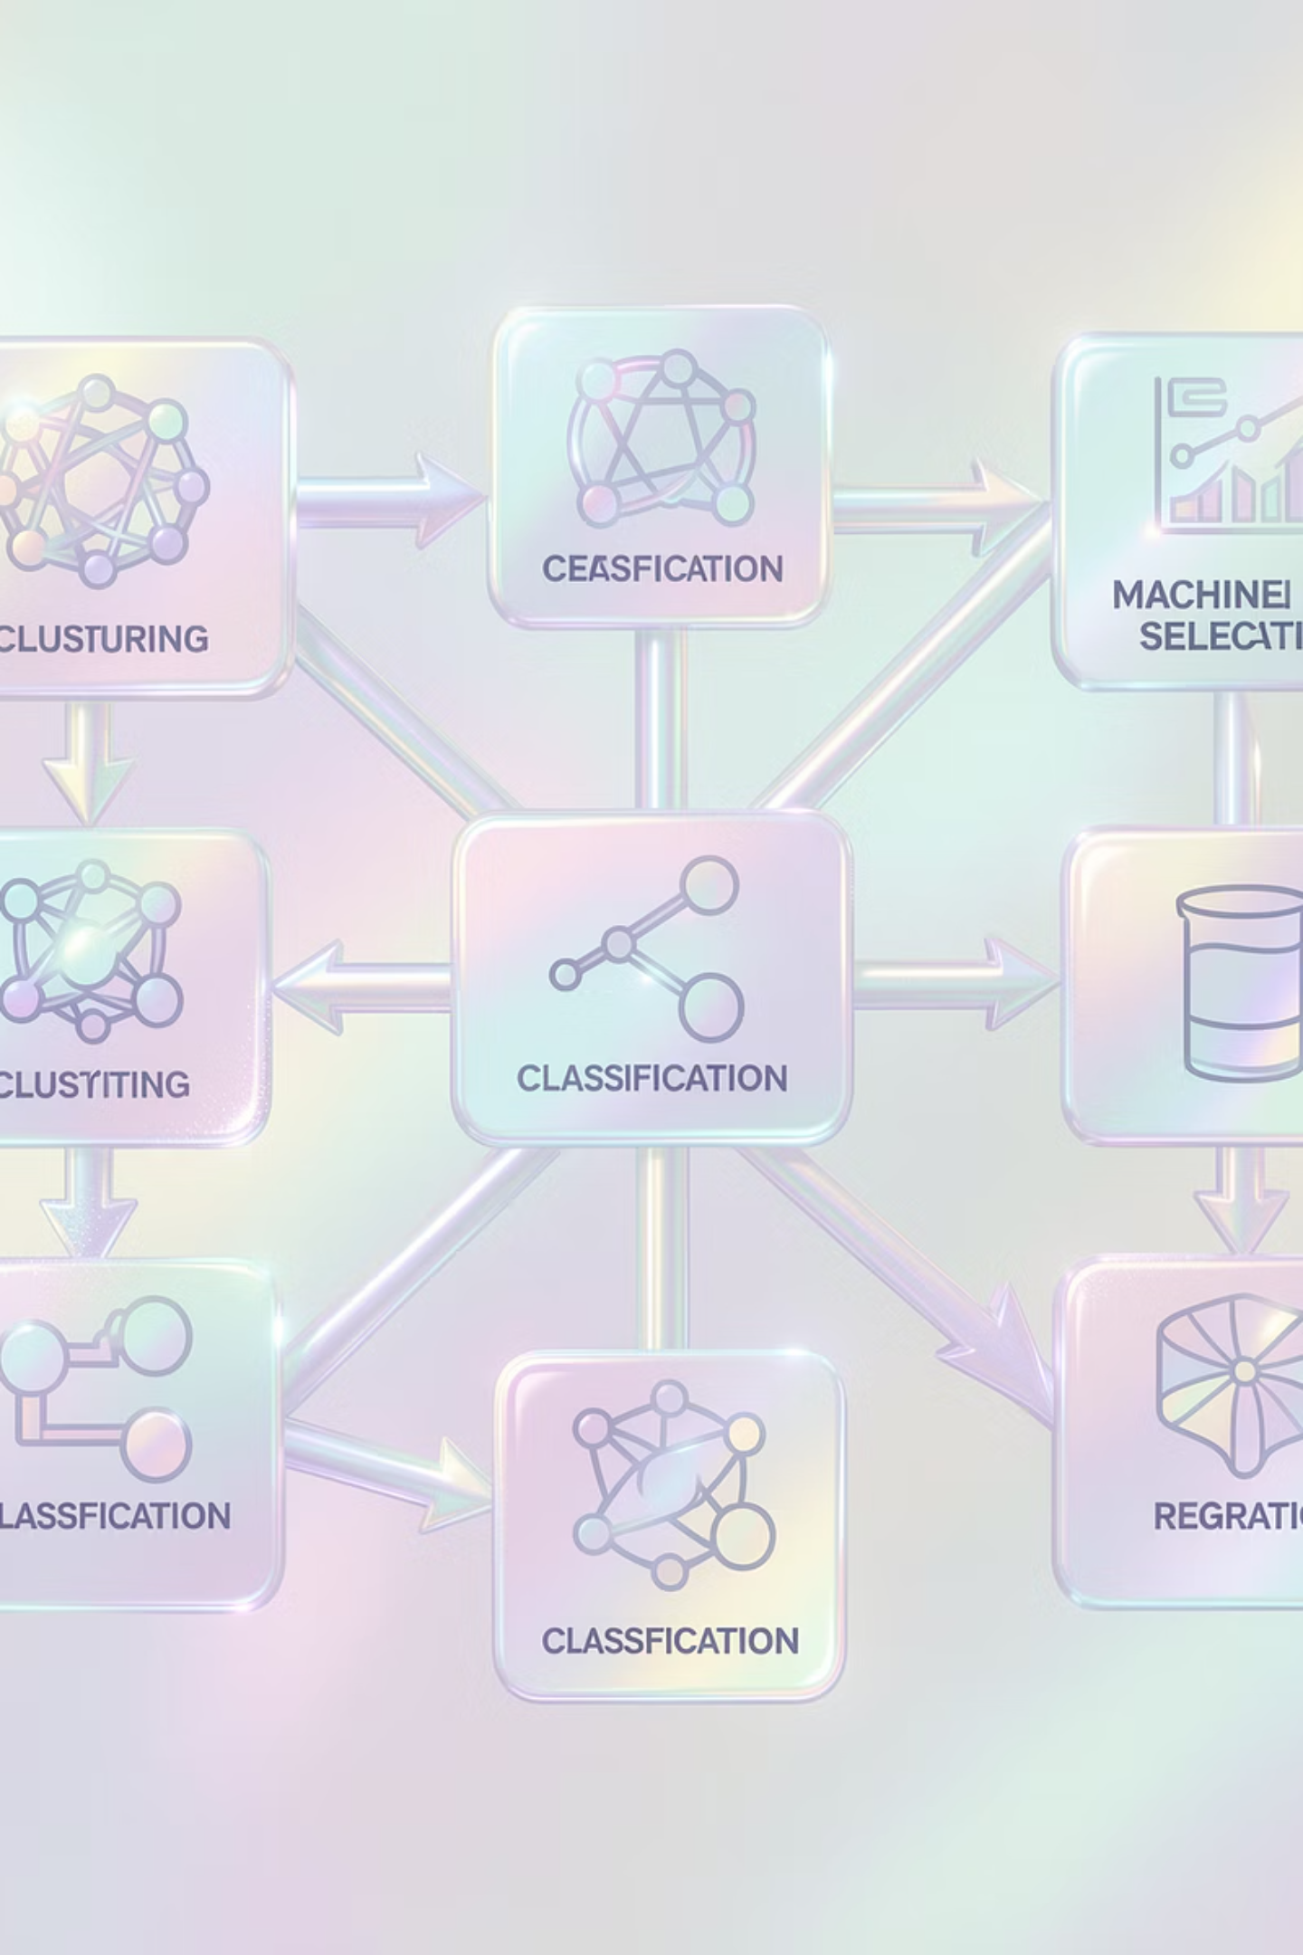
Clustering — K-Means
1) Objectif métier
4) Segments identifiés
Segmenter la base clients pour mieux comprendre les comportements d’achat, adapter les actions marketing et prioriser les efforts commerciaux selon la valeur et l’engagement de chaque groupe.
Champions : clients à forte valeur, très engagés et à fort potentiel de fidélisation.
Fidèles : clients réguliers et stables, importants pour le revenu récurrent.
Potentiels : clients prometteurs à activer via des campagnes ciblées.
Dormants : clients peu actifs ou en recul, à relancer avec des actions de réactivation.
2) Pourquoi K-Means
K-Means est adapté à une segmentation rapide, interprétable et scalable. L’algorithme fonctionne bien lorsque l’objectif est de regrouper des clients similaires à partir de variables comportementales et transactionnelles standardisées.
5) Visualisation et utilisation marketing
La projection PCA en 2D permet de visualiser la séparation des clusters et de vérifier leur cohérence. Ces segments servent ensuite à personnaliser les messages, prioriser les offres, ajuster la pression marketing et concevoir des parcours différenciés selon le profil client.
3) Méthodologie
Les données sont préparées puis projetées dans un espace exploitable par clustering. La méthode du coude est utilisée pour tester plusieurs valeurs de K et identifier le point d’inflexion. Le choix retenu est K=4, compromis entre finesse d’analyse et lisibilité opérationnelle.

Slide 7


Prédiction de la LTV : Random Forest Regressor
Pour optimiser les stratégies marketing et le chiffre d'affaires, nous estimons la valeur vie client (LTV). La formule simplifiée utilisée est : LTV = MonetaryTotal × Frequency / (Recency+1).
Pourquoi Random Forest ?
Ce modèle est choisi pour sa robustesse aux données complexes, sa capacité à gérer les non-linéarités et sa résilience aux outliers, crucial pour une estimation précise de la LTV.
Hyperparamètres Optimisés
Optimisation via GridSearchCV sur des paramètres clés : n_estimators (nombre d'arbres), max_depth (profondeur maximale) et min_samples_leaf (taille minimale des feuilles).
Métriques d'Évaluation
Évalué par MAE (erreur absolue moyenne), RMSE (erreur quadratique moyenne) et R² (coefficient de détermination), permettant de quantifier l'exactitude et la pertinence du modèle.
Importance des Features
Analyse pour identifier les variables les plus influentes sur la LTV, comme le montant dépensé (MonetaryTotal) et la fréquence d'achat (Frequency), guidant ainsi les actions marketing ciblées.

Slide 8
Modélisation : Prédiction du Churn
Objectif métier : Notre but principal est d'identifier les clients à risque de désabonnement (churn) afin de mettre en place des actions marketing et de rétention ciblées.
Pourquoi le Random Forest ?
Nous avons choisi le Random Forest pour sa robustesse et sa capacité à gérer efficacement des jeux de données complexes. Il excelle avec un mélange de caractéristiques numériques et catégorielles, réduit le surapprentissage et permet d'évaluer l'importance de chaque feature dans la prédiction.
Hyperparamètres & Optimisation
Les hyperparamètres clés optimisés via GridSearchCV (recherche exhaustive sur une grille prédéfinie) incluent n_estimators (nombre d'arbres), max_depth (profondeur maximale des arbres), min_samples_leaf (nombre minimum d'échantillons requis pour être un nœud feuille) et class_weight (pour gérer le déséquilibre des classes de churn).
Métrique d'évaluation : ROC-AUC
La métrique principale est l'AUC (Area Under the Receiver Operating Characteristic Curve). Elle est choisie pour sa capacité à évaluer la performance du classifieur indépendamment du seuil de classification, et pour sa robustesse face aux classes déséquilibrées (le churn est souvent un événement rare).
Comparaison avec la baseline
Le modèle Random Forest est comparé à une régression logistique simple, servant de baseline. Cette comparaison permet de quantifier l'amélioration apportée par un modèle plus sophistiqué.

Slide 9

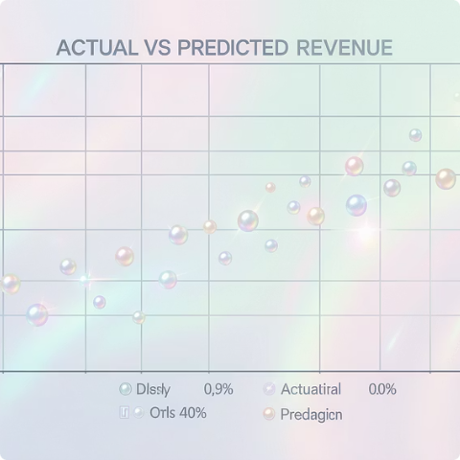
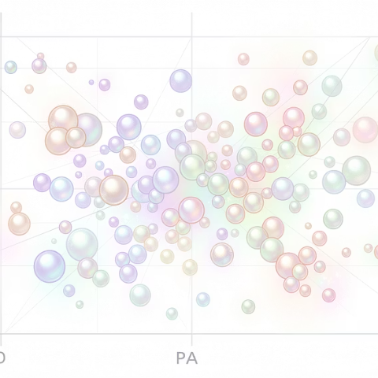
Résultats & évaluation
Classification (Churn)
Régression (LTV)
Clustering
ROC‑AUC ≈ 0.80–0.85 • Accuracy / Precision / Recall / F1 • Matrice de confusion • Courbe ROC. Si >0.90 → inspecter fuite de données.
R² ≈ 0.65–0.80 • MAE interprétable en € • Scatter réel vs prédit.
4 segments identifiés • Visualisation PCA 2D colorée • Utilisation pour campagnes segmentées.
Feature importance : top 15 (Recency, Frequency, Monetary souvent en tête — cohérence métier).

Slide 10

Déploiement — Application Flask
Architecture & routes
/ → interface • /predict → API JSON retournant probabilité + risque • /health → santé • /features → spécification.
Pipeline en production
Les entrées subissent le même prétraitement (imputation → encodage → scaling). Gestion des catégories inconnues et des valeurs manquantes.
Sécurité & robustesse
Validation d'entrée, contrôles contre données inattendues, logging et tests unitaires.

Slide 11
Bonnes pratiques & leçons clés
Anti‑Data‑Leakage
Reproductibilité
Versioning & séparation
Split AVANT imputation/scaling — règle d'or.
random_state=42 • environnement virtuel • requirements.txt.
Git/GitHub • src/ pour production • notebooks/ pour prototypage.
Évaluation adaptée
Interprétabilité
ROC‑AUC pour churn déséquilibré • métriques claires pour régression et clustering.
Feature importance, VIF, corrélations, SHAP (perspectives).

Slide 12
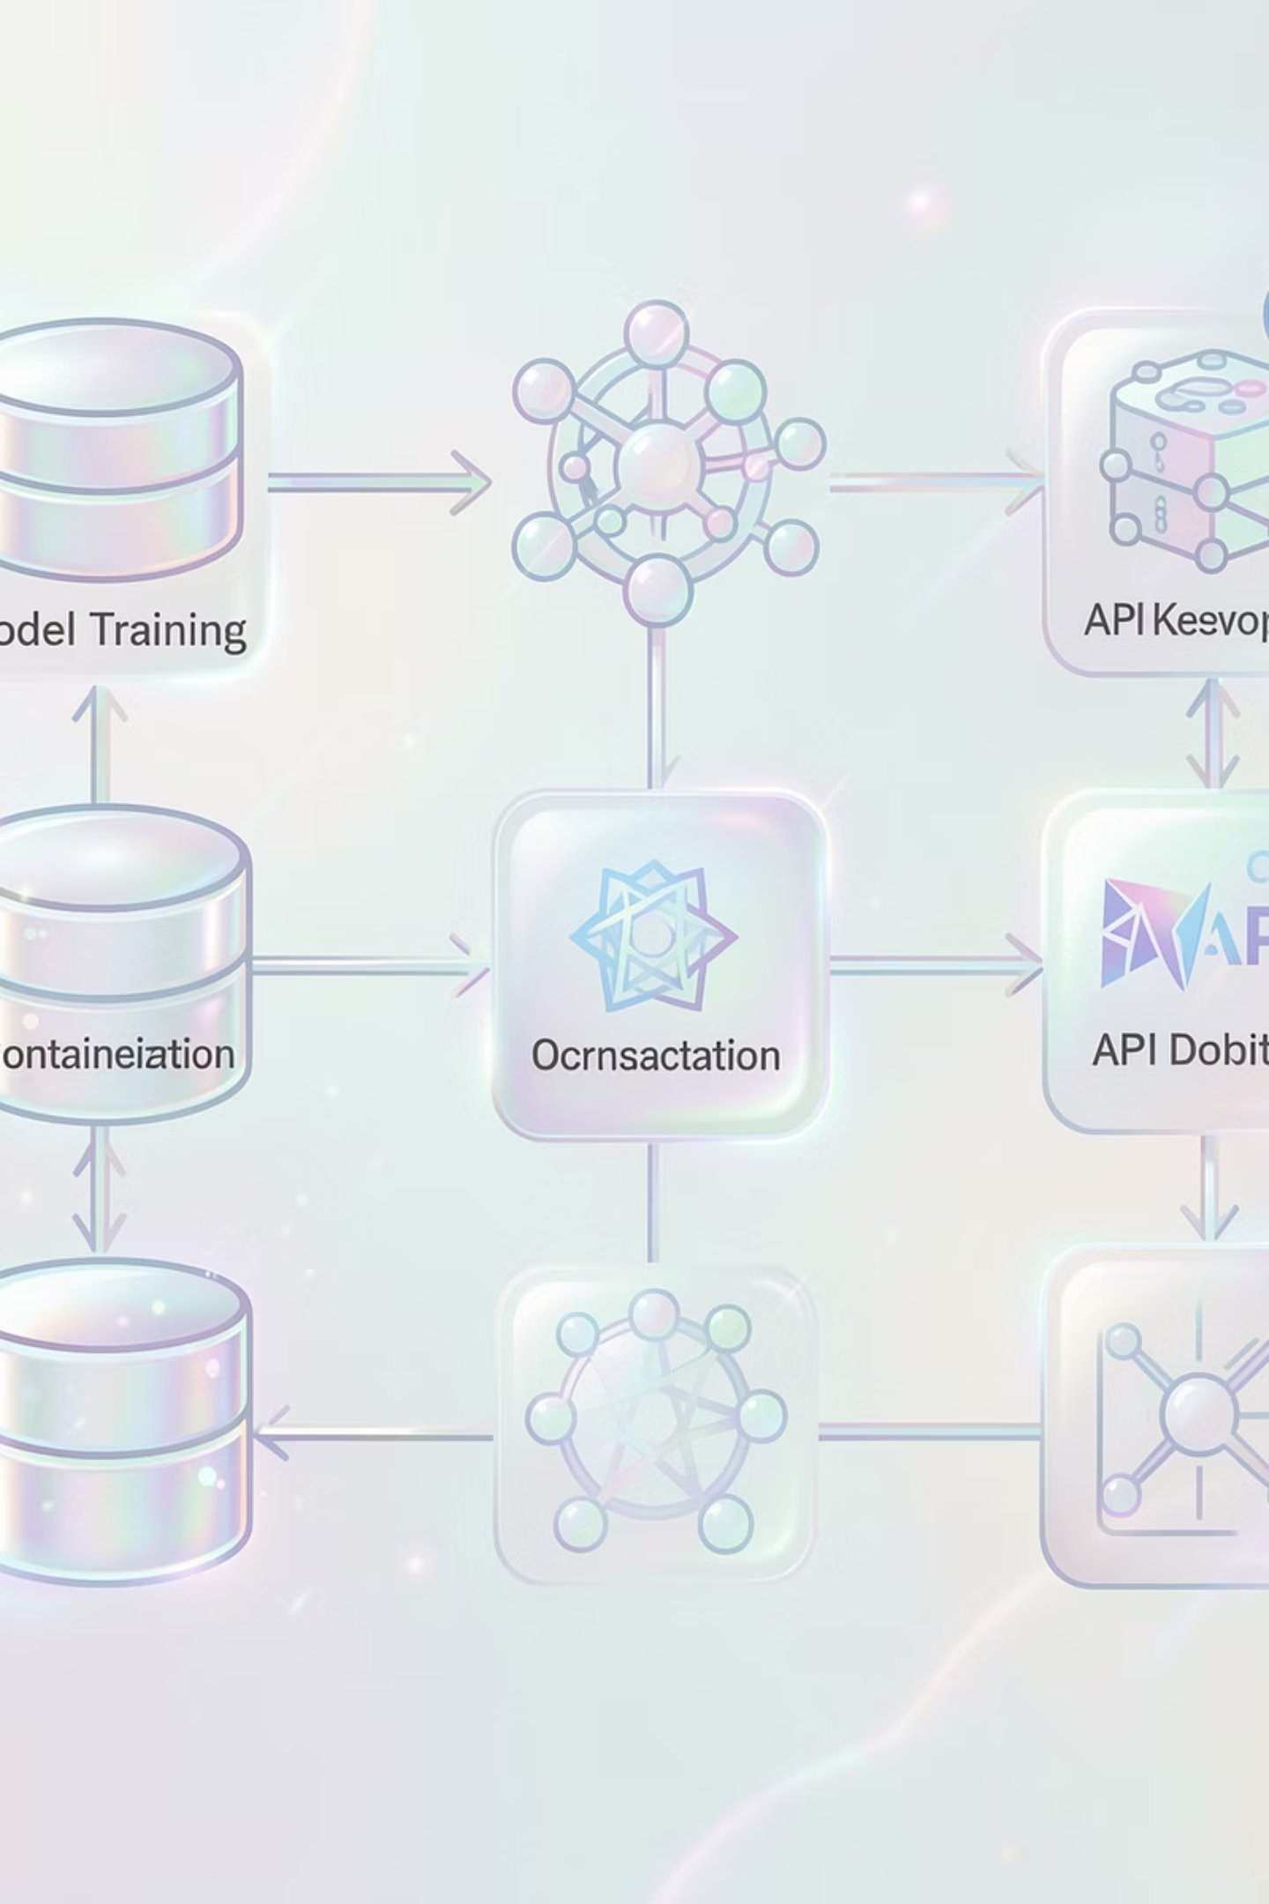


Conclusion & perspectives
Résumé : pipeline complet du raw au déploiement. Compétences : EDA, preprocessing avancé, clustering/classification/régression, déploiement web.
Points forts
Rigueur du preprocessing (80% d'impact) • Justification méthodologique • Réponse à enjeux métier (marketing, churn, LTV).
Merci

